Slide 1


Slide 2
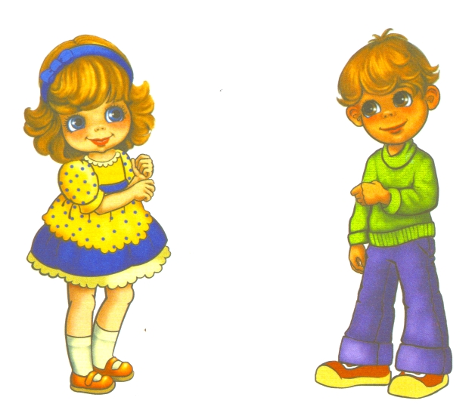
Знакомство, приветствие
Задание №1 к занятию 13
Подари девочке шарик, а мальчику флажок. (После щелчка появляется шарик и флажок)

Slide 3
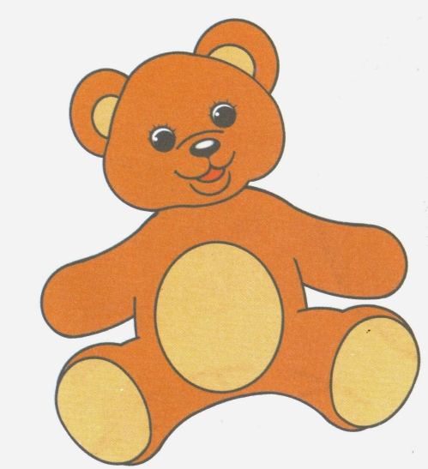
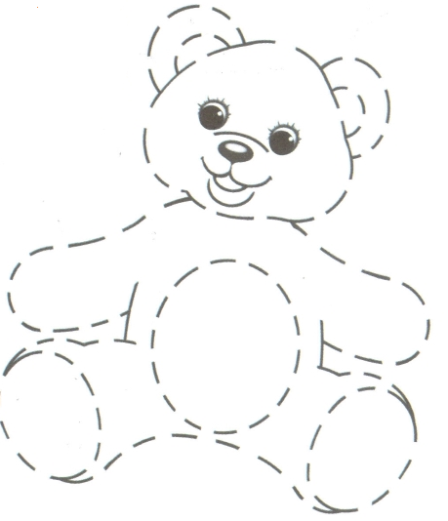
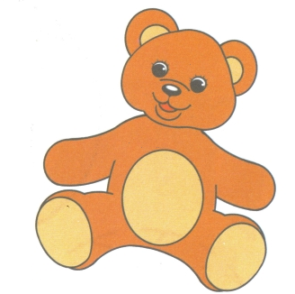
Задание №2 к занятию 14
Нарисуй Мишутке друга, раскрась рисунок. (по щелчку появляется раскрашенный мишка)

Slide 4
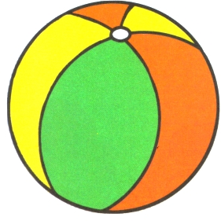
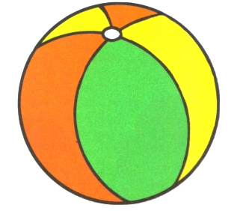

Игрушки
Задание №1 к занятию 1
Назови игрушку. раскрась мяч по образцу. (по щелчку появляется раскрашенный мяч)

Slide 5
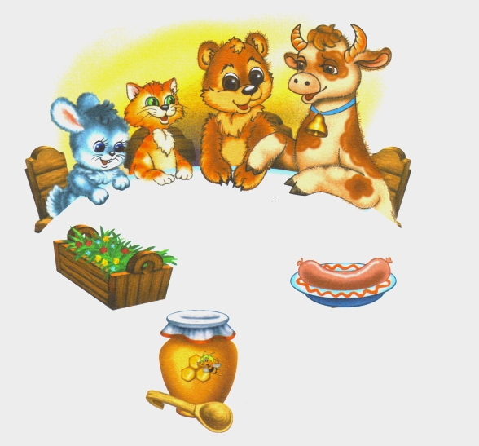
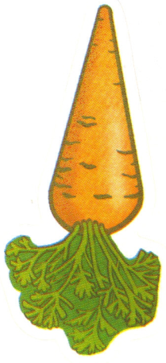
Задание №2 к занятию 4
Кто что любит? Соедини стрелкой.
Кому не хватило угощения? Наклей. (по щелчку появляются стрелки и морковка)

Slide 6
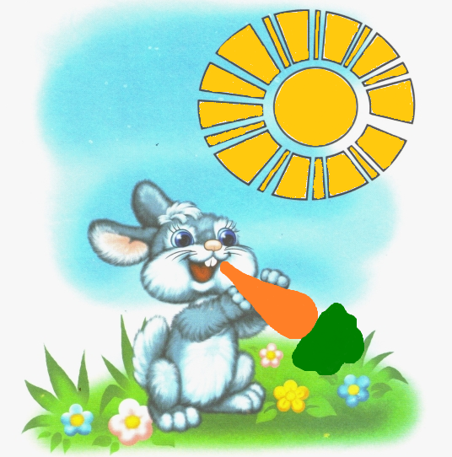

Задание №3 к занятию 5
Что не успел нарисовать художник? Наклей, назови цвета.
(по щелчку появляются раскрашенная картинка с наклейкой)

Slide 7
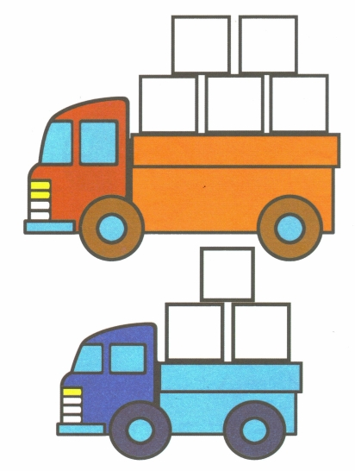
Задание №4 к занятию 8
Закрась кубики на грузовиках, назови цвета. Скажи на каком грузовике больше кубиков – на большом или на маленьком?
(по щелчку по одному появляются раскрашенные кубики)

Slide 8
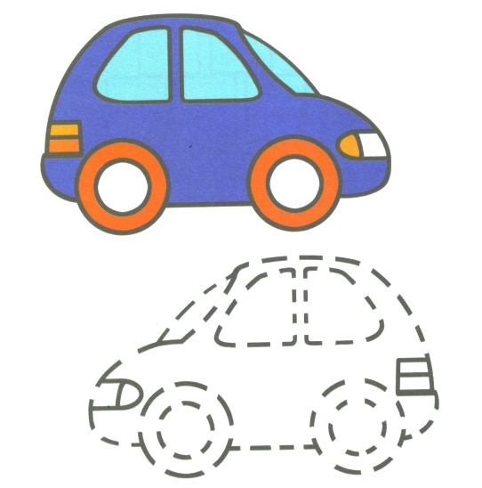
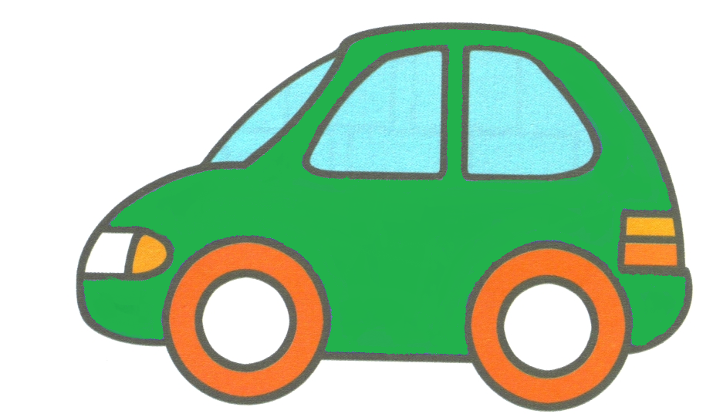
Задание №5 к занятию 10
Обведи легковой автомобиль и раскрась в любой цвет, который тебе нравиться. Скажи, какого цвета твоя новая машина?
(по щелчку появляются раскрашенная машинка)

Slide 9
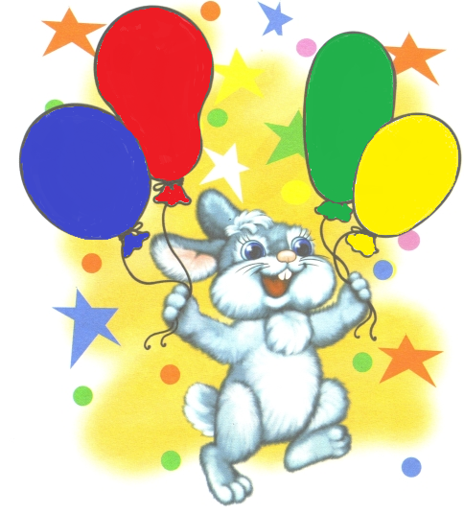
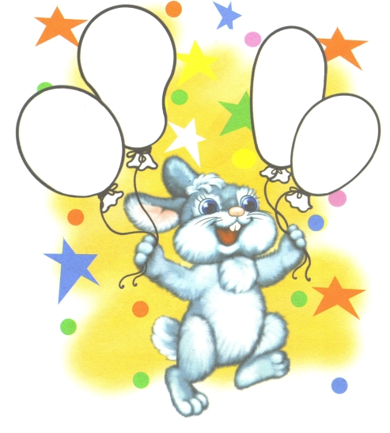
Задание №6 к занятию 11
Помоги Зайчику украсить зал шарами. Раскрась их и назови цвета.
(по щелчку появляются раскрашенные шарики)

Slide 10
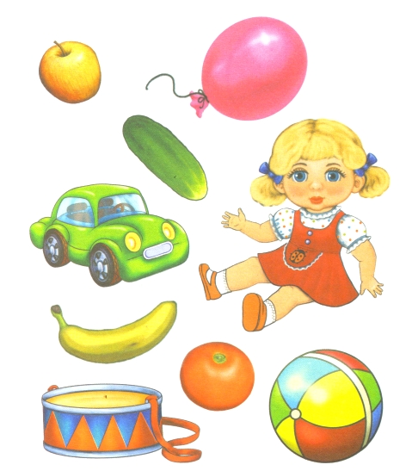
Задание №7 к занятию 13
Обведи синим карандашом игрушки и назови их.
(по щелчку обводятся игрушки)

Slide 11
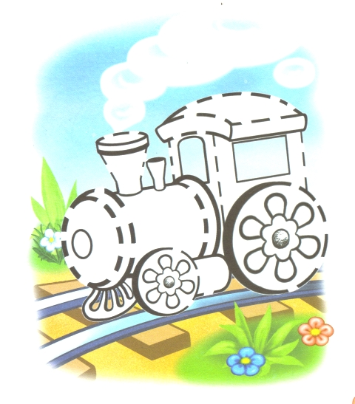
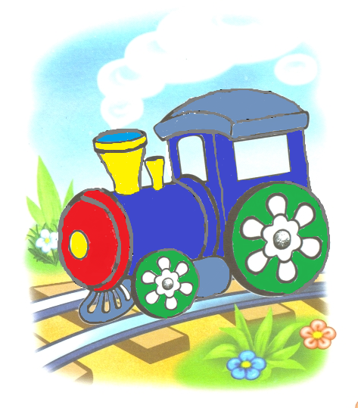
Задание №8 к занятию 14
Обведи паровоз, раскрась и назови цвета
(по щелчку появляются раскрашенный паровоз)

Slide 12
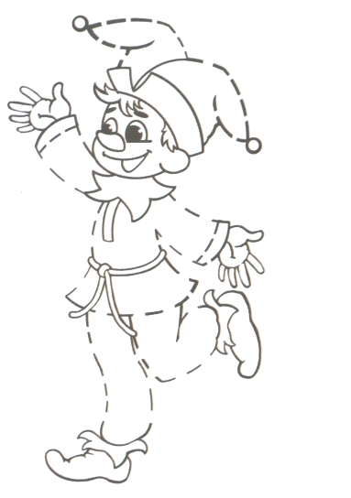
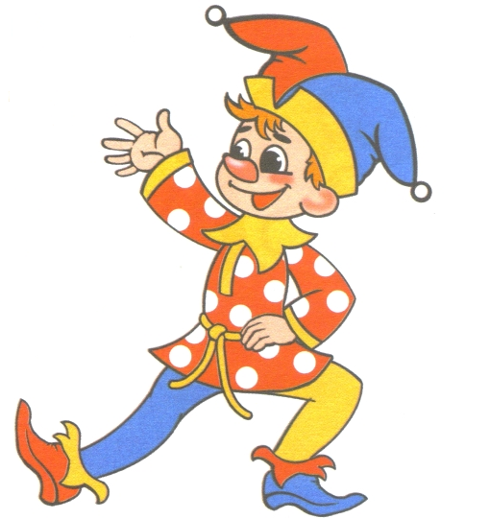
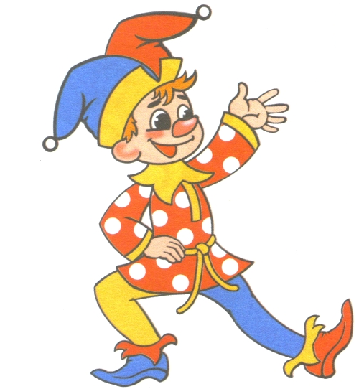
Это я
Задание №1 к занятию 2
Нарисуй Петрушке друга. Назови части тела (это – голова, глаза, рот, нос, рука, нога). Раскрась по образцу.
(по щелчку появляются раскрашенный петрушка)

Slide 13
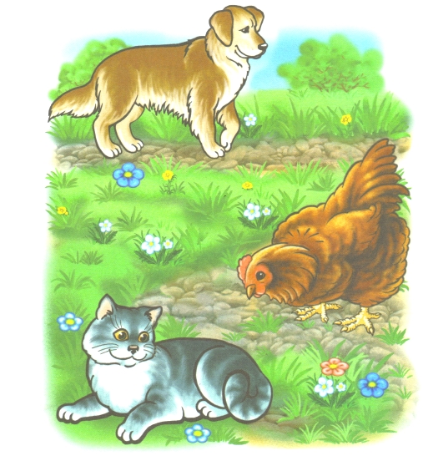
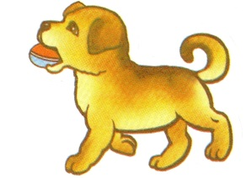
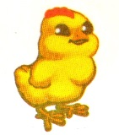
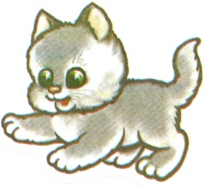
Животные
Задание №1 к занятию 1
Назови животных и наклей детёнышей.
(по щелчку появляются наклейки детёнышей)

Slide 14
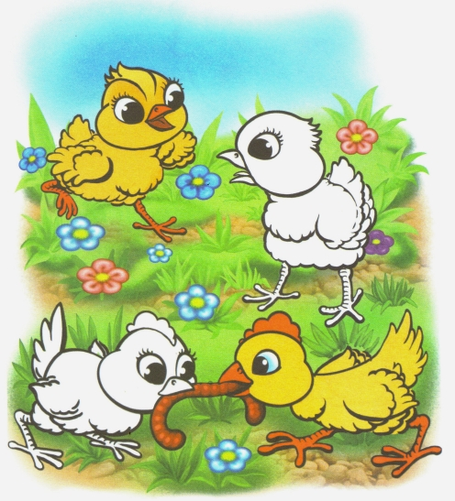
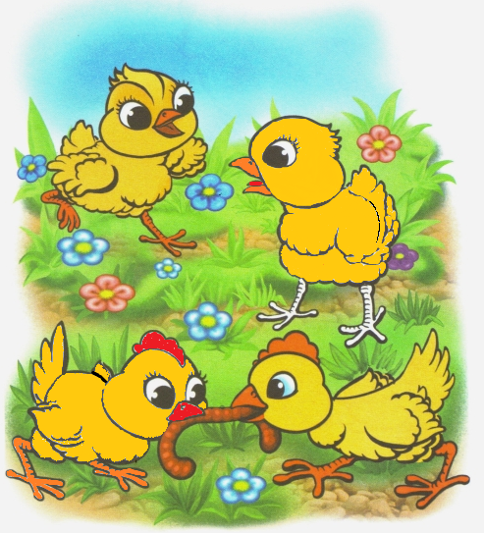
Задание №2 к занятию 4
Раскрась цыплят. Назови цвета.
(по щелчку появляются раскрашенные цыплята)

Slide 15
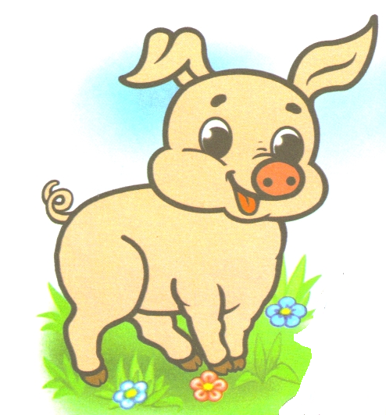

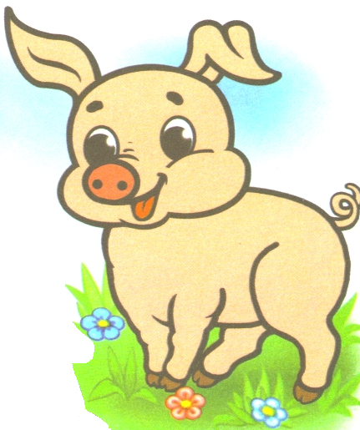
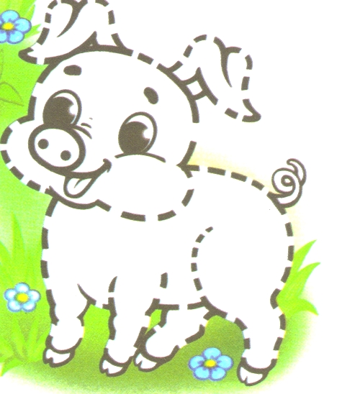
Задание №3 к занятию 7
Нарисуй поросёнку друга и угости поросят. Рядом с каждым нарисуй яблоко и раскрась.
(по щелчку появляются раскрашенный поросёнок и яблоки)

Slide 16
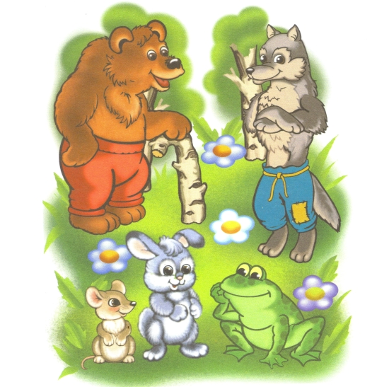
Задание №4 к занятию 10
Покажи и назови, кто живёт в Теремке, а кто его сломал. Тех. КТО ЖИВЕТ В Теремке, ОБВЕДИ ЗЕЛЁНЫМ КАРАНДАШОМ, А ТЕХ КТО ЕГО СЛОМАЛ, - СИНИМ. (по щелчку животные обводятся)

Slide 17
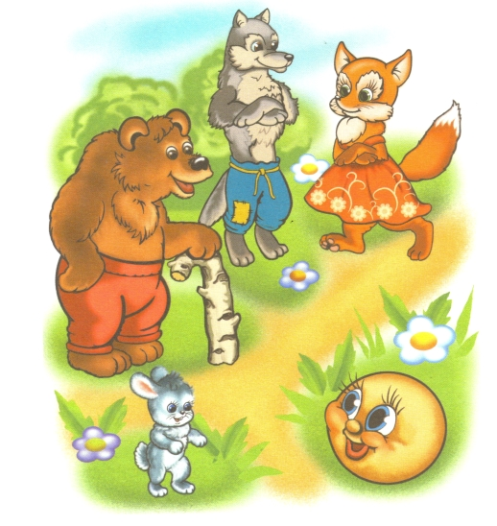
Задание №5 к занятию 12
Назови животных, обведи красным карандашом тех, от кого Колобок убежал, а чёрным карандашом того, кто съел Колобка
(по щелчку животные обводятся)

Slide 18
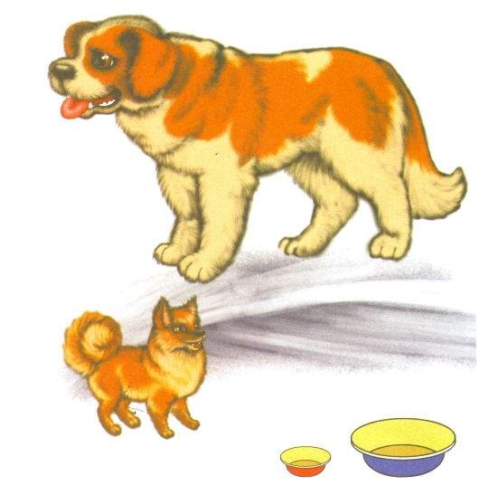
Задание №6 к занятию 13
Назови животных, скажи, какого размера собаки и их миски. Проведи стрелку от большой собаки к большой миске, от маленькой собачки к маленькой миске.
(по щелчку появляются стрелки)

Slide 19
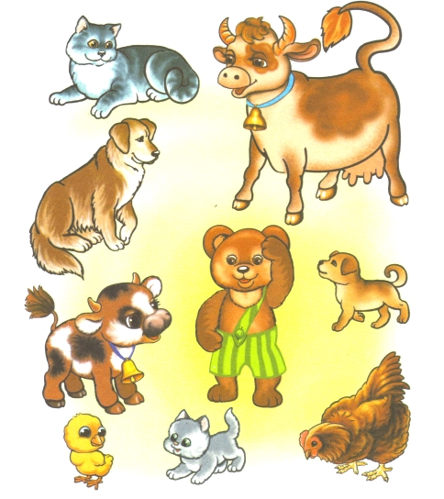
Семья, дом
Задание №1 к занятию 2
Мишутка собрал детёнышей разных животных в свой детский сад. Все малыши перепутались. Помоги Мишутке вернуть детёнышей мамам. Соедини линиями маму и её детёнышей, назови их. (по щелчку появляются линии)

Slide 20
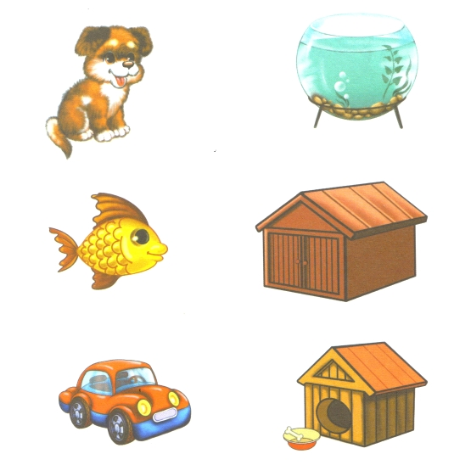
Задание №2 к занятию 5
Покажи стрелками, где чей дом. Пусть стрелка скажет: Вот мой дом». (по щелчку появляются стрелки)

Slide 21


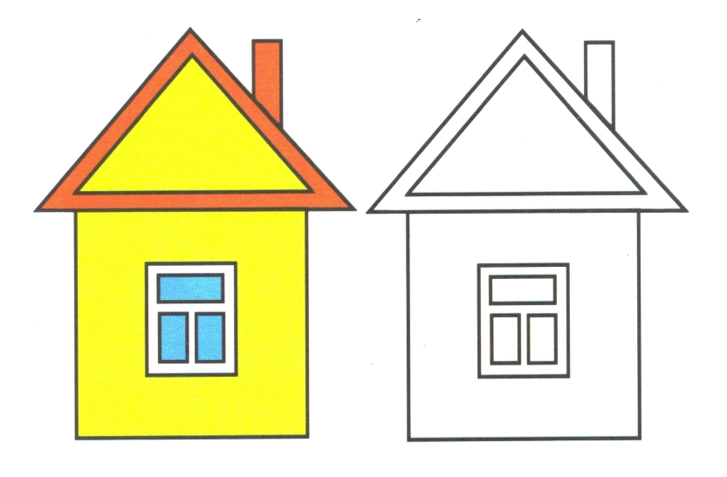

Задание №3 к занятию 7
Раскрась дом и зонтик по образцу. Назови цвета. (по щелчку появляются раскрашенные дом и зонтик)

Slide 22

Задание №4 к занятию 10
Помоги мишкам из сказки найти свой стул, соедини со словами: «Мишутке- маленький стул, маме – побольше, папе – большой стул». Пусть стрелка скажет: «Это мой стул». (по щелчку появляются стрелки)

Slide 23
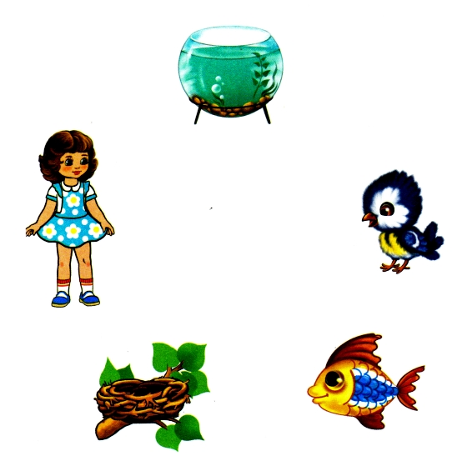
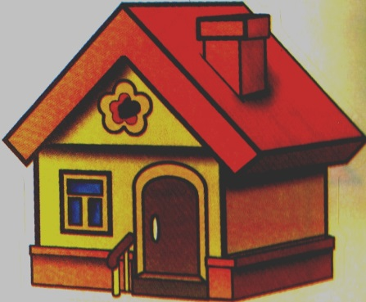
Задание №5 к занятию 11
Покажи стрелками, где чей дом. Пусть стрелка скажет: «Это мой дом». Кому не хватило домика? Наклей. (по щелчку появляются стрелки и домик)

Slide 24
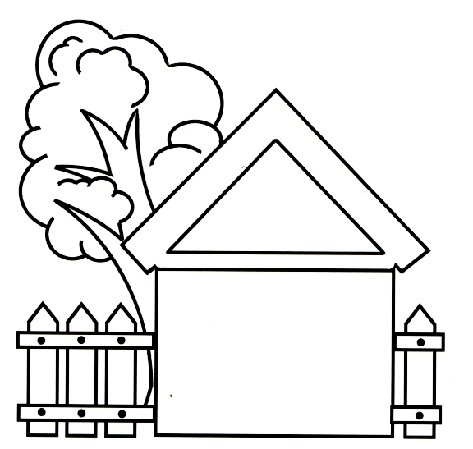


Задание №6 к занятию 13
Дорисуй домик (окно, труба) и раскрась картинку. (по щелчку появляются окно и труба, затем раскрашенные дом)

Slide 25
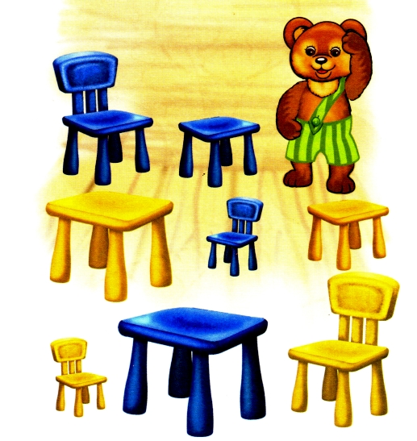
Задание №7 к занятию 14
Рассмотри рисунок. Что ты видишь? Помоги Мишутке навести порядок дома. Соедини стрелками столы и стулья. (по щелчку появляются стрелки)

Slide 26
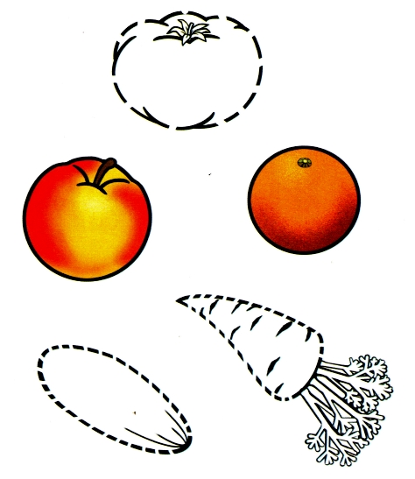
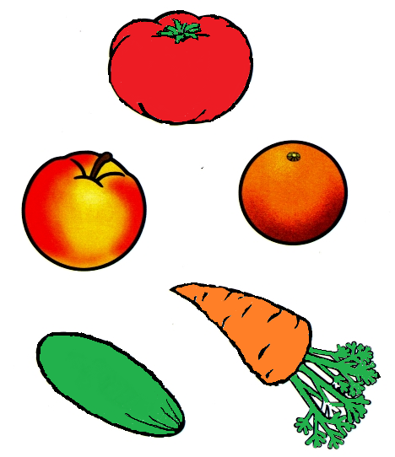
Овощи и фрукты
Задание №1 к занятию 1
Рассмотри рисунок. Что ты видишь? Обведи изображения овощей и раскрась их. (по щелчку появляются раскрашенные овощи)

Slide 27
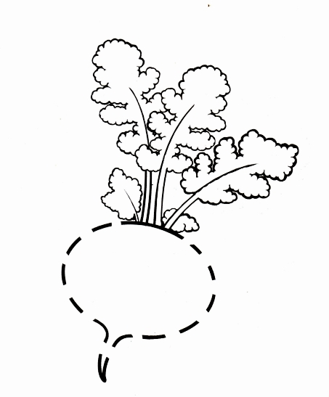
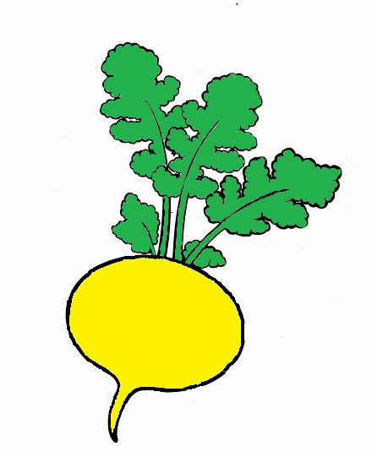
Задание №2 к занятию 2
Обведи репку, закрась ее, назови цвета репки и листьев. (по щелчку появляется раскрашенная репка)

Slide 28
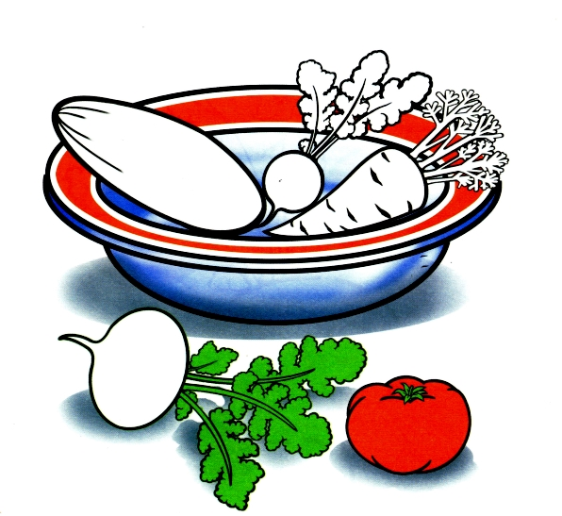
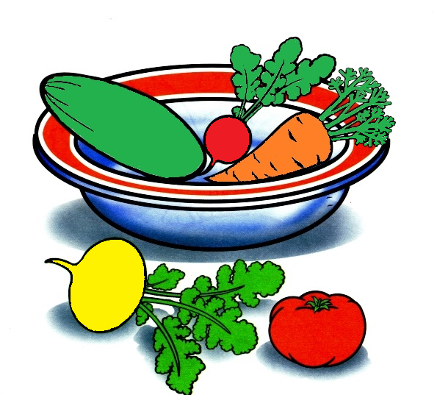
Задание №3 к занятию 4
Назови овощи. Раскрась овощи, которые лежат на тарелке и назови цвета. (по щелчку появляется раскрашенные овощи)

Slide 29
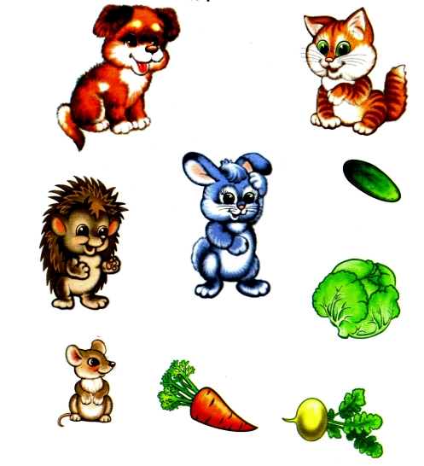
Задание №4 к занятию 5
Назови друзей Зайчика и угощения, которые они принесли. Помоги Зайчику вспомнить, кто что подарил. Соедини стрелкой гостей и их подарки. (по щелчку появляются стрелки)

Slide 30

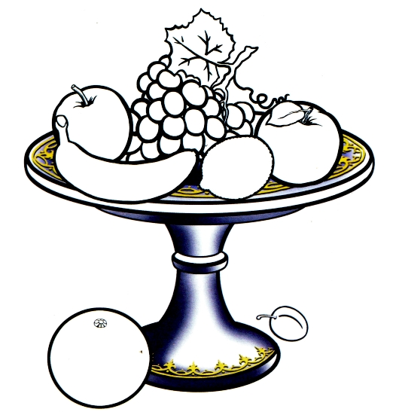
Задание №5 к занятию 8
Назови и раскрась фрукты, которые лежат в вазе. Скажи, какого они цвета. (по щелчку появляются раскрашенные фрукты)

Slide 31
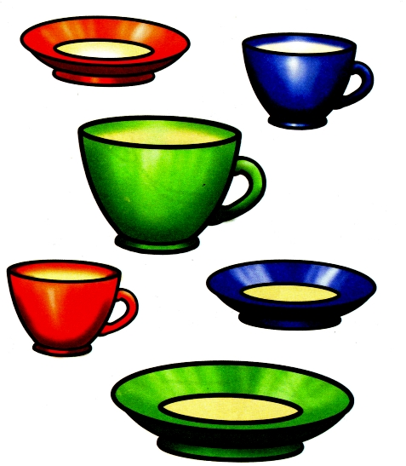
Посуда и продукты питания
Задание №1 к занятию 2
Соедини чашки с блюдцами, к которым они подходят по цвету и величине. Расскажи, кукую чашку, с каким блюдцем ты соединил. (по щелчку появляется стрелки)

Slide 32
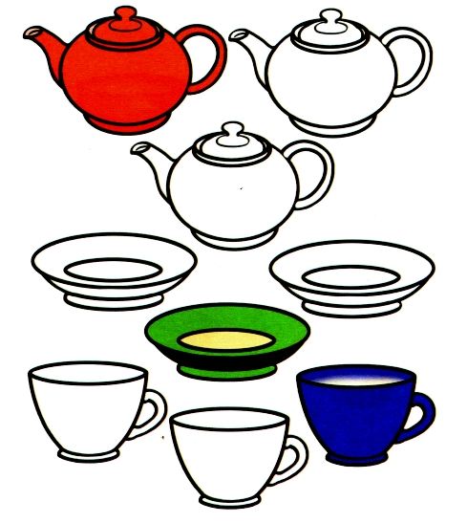
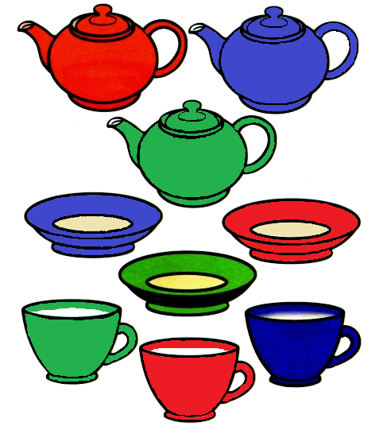
Задание №2 к занятию 4
Назови предметы, раскрась их и сосчитай. (по щелчку появляются раскрашенная посуда)

Slide 33

Задание №3 к занятию 7
Обведи красным карандашом посуду, синим – продукты. Назови их. (по щелчку обводятся посуда и продукты)

Slide 34

Задание №4 к занятию 8
Соедини жёлтой линией маленькие тарелки, зелёной – большие. (по щелчку соединяются тарелки)

Slide 35


Задание №1к занятию 1
Докрась рисунок и скажи, кто во что одет. Назови цвета. (по щелчку появляется раскрашенная картинка)

Slide 36

Задание №2 к занятию 2
Помоги купить мальчику и девочке одежду, соедини линией одежду для мальчика и одежду для девочки. Скажи, кто что купил. (по щелчку появляются стрелки)

Slide 37


Задание №3 к занятию 4
Рассмотри рисунок. Кто изображён на рисунке? Назови, во что они одеты и раскрась. (по щелчку появляется раскрашенная картинка)

Slide 38












Задание №4 к занятию 5
Собери наклейки: одежду – в шкаф, обувь – на полку, со словами: Платье – в шкаф (...) Валенки – на полку (...)
(по щелчку появляются наклейки)

Slide 39

Задание №5 к занятию 7
Скажи, что ты видишь на рисунке. Обведи красным карандашом одежду, а синим - обувь. (по щелчку обводиться одежда и обувь )

Slide 40

Задание №6 к занятию 8
Рассмотри рисунок. Что ты видишь? Помоги куклам одеться на прогулку. Соедини стрелкой валенки, шапки и варежки, подходящие по цвету. (по щелчку появляются стрелки)

Slide 41

Задание №7 к занятию 10
Кто что потерял? Покажи стрелками. Пусть стрелка скажет: «Мальчик потерял…» (по щелчку появляются стрелки)

Slide 42

Задание №8 к занятию 11
Кто какую одежду и обувь носит? Соедини линиями. (по щелчку появляются линии)

Slide 43


